Slide 1
广东工业大学
我们毕业啦
其实是答辩的标题地方
基于贪心算法与图论算法相结合的最低成本产品召回系统的研究与设计
答辩人
陈敏烽
指导老师
李志

Slide 2
论文绪论
模型建立
模型解决
算法证明
CONTENTS
应用场景
论文总结

Slide 3

论文绪论

Slide 4
论文绪论
模型建立
模型解决
算法证明
应用场景
论文总结
研究背景
“
在现今的社会中，消费者对购买的产品质量越来越重视，也越来越追求完美。所以，企业也不断在产品质量上进行把关，力求做到零失误。
尽管如此，企业还是有可能犯错的，产品的质量还是有可能出问题的。一旦大批产品出现严重的问题，就意味着企业需要对产出的产品进行召回检查，这对企业来说会造成巨大的损失。
为了帮助企业在产品召回时做出最优方案的抉择，本文提供一个基于贪心算法、图论算法的最低成本产品召回系统。
”

Slide 5
论文绪论
模型建立
模型解决
算法证明
应用场景
论文总结
研究意义
1
能够根据产品召回系统参数快速输出运输方案
2
协助企业制定产品召回方案
3
有效降低产品召回中的运输成本

Slide 6
模型建立

Slide 7
论文绪论
模型建立
模型解决
算法证明
应用场景
论文总结
实际问题
将分布在各个地方的分销商的产品都运输到企业产品回收站，期间不限制运输方式，不限制运输时效，只要求尽可能低的运输成本。
数学问题
将平面上 n 个点的物品运送到同一个目的地，第i个点上的产品数量为a_{i}，i 点与 j 点之间的距离为S_{ij}，i 点与目的地的距离为S_{i}。
将问题进行简化，量化运输成本，使问题可计算。假设两点之间运输成本与距离成正相关，比例系数为 x；同时，运输的交通工具大小与运输的物品数量多少有关（这里假设运输交通工具不同，运输时间均相同），那么假设运输成本也与运输物品数量成正相关，比例系数为 y。那么将 i 点的物品运输到 j 点的运费W_{ij} ＝ S_{ij}＊x ＋ a_{ij}＊y。
根据上述已知条件，计算出将 n 个点的物品全部运输到目的地的成本最低方案，并计算总成本。

Slide 8
模型解决

Slide 9
论文绪论
模型建立
模型解决
算法证明
应用场景
论文总结
成本降低方法
性能问题
算法优化
n 个点的产品都运输到同一个地方，可以选择两两点之间互相运输，先将一个点的产品运输到另一个点，再统一运输到目的地的方法来降低运输费用。
但 n 个点之间两两运输总共有 n! 种方案，当n=10时，n!=3628800，这是一个很大的数字。如果需要遍历这 n! 种方案，系统的性能将会非常低。
所以，我们需要对这种计算方法进行优化，需要剔除一些不必要考虑的选择方案，使得系统可以快速的计算出这 n! 种方案中的最优方案。

Slide 10
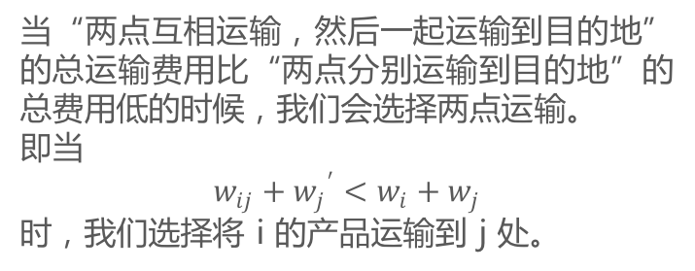
论文绪论
模型建立
模型解决
算法证明
应用场景
论文总结
产品召回参数定义
a_{i}：第 i 点的产品数量；
s_{i}：i 点距离目的地的距离；
s_{ij}：i 点与 j 点的距离；
x：运输费与距离的正相关比例系数；
y：运输费与产品数量的正相关比例系数；
w_{i}：将 i 点产品运输到目的地的运输费；
w_{ij}：将 i 点产品运输到 j 点的运输费。
两点互相运输依据
当“两点互相运输，然后一起运输到目的地”的总运输费用比“两点分别运输到目的地”的总费用低的时候，我们会选择两点运输。
即当
$$w_{ij}+{w_{j}}^{′}<w_{i}+w_{j}$$
时，我们选择将 i 的产品运输到 j 处。

Slide 11
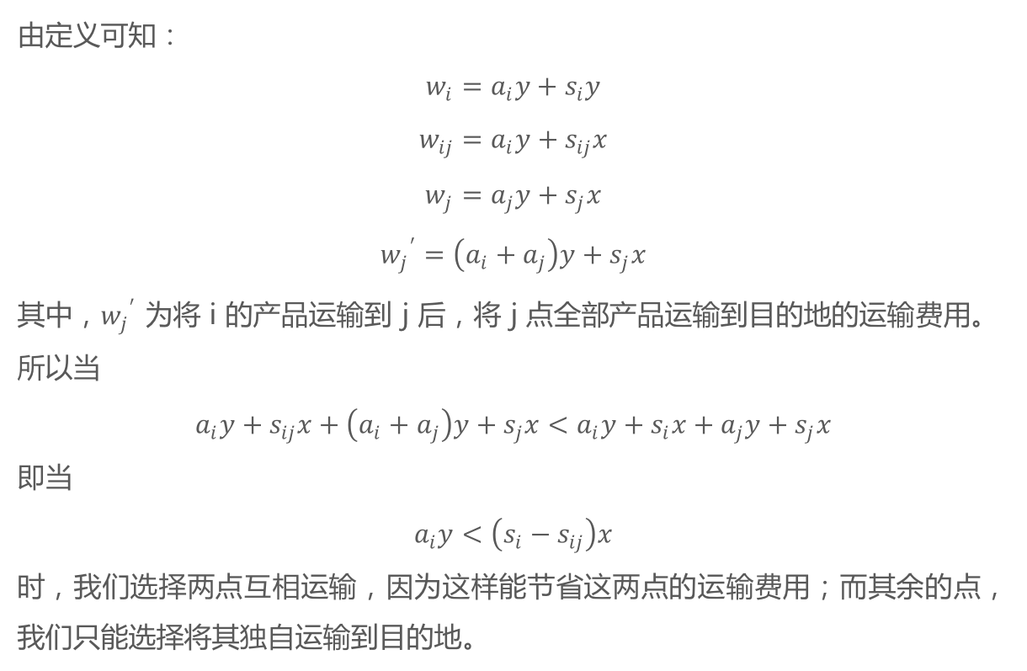
论文绪论
模型建立
模型解决
算法证明
应用场景
论文总结
两点互相运输依据
由定义可知：
$$w_{i}=a_{i}y+s_{i}y$$
$$w_{ij}=a_{i}y+s_{ij}x$$
$$w_{j}=a_{j}y+s_{j}x$$
$${w_{j}}^{′}=\left(a_{i}+a_{j}\right)y+s_{j}x$$
其中，${w_{j}}^{′}$ 为将 i 的产品运输到 j 后，将 j 点全部产品运输到目的地的运输费用。
所以当
$$a_{i}y+s_{ij}x+\left(a_{i}+a_{j}\right)y+s_{j}x<a_{i}y+s_{i}x+a_{j}y+s_{j}x$$
即当
$$a_{i}y<\left(s_{i}−s_{ij}\right)x$$
时，我们选择两点互相运输，因为这样能节省这两点的运输费用；而其余的点，我们只能选择将其独自运输到目的地。

Slide 12
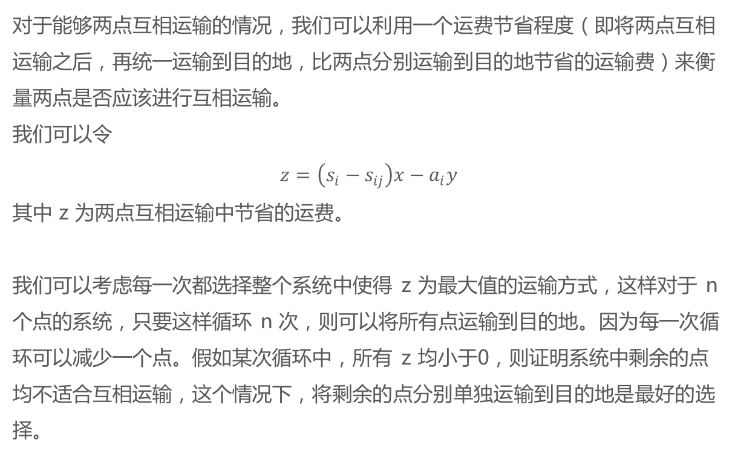
论文绪论
模型建立
模型解决
算法证明
应用场景
论文总结
模型解决思路
对于能够两点互相运输的情况，我们可以利用一个运费节省程度（即将两点互相运输之后，再统一运输到目的地，比两点分别运输到目的地节省的运输费）来衡量两点是否应该进行互相运输。
我们可以令
$$z=\left(s_{i}−s_{ij}\right)x−a_{i}y$$
其中 z 为两点互相运输中节省的运费。
我们可以考虑每一次都选择整个系统中使得 z 为最大值的运输方式，这样对于 n 个点的系统，只要这样循环 n 次，则可以将所有点运输到目的地。因为每一次循环可以减少一个点。假如某次循环中，所有 z 均小于0，则证明系统中剩余的点均不适合互相运输，这个情况下，将剩余的点分别单独运输到目的地是最好的选择。

Slide 13
论文绪论
模型建立
模型解决
算法证明
应用场景
论文总结
算法介绍
贪心算法
动态规划算法
贪心算法是一种在每一步选择中都采取在当前状态下最好或最优（即最有利）的选择，从而希望导致结果是最好或最优的算法。
贪心算法是立足于局部最优的算法，所以使用贪心算法是需要一定的限定条件，使得每一步选择最优的选择，能够得到全局最优的选择。
例如：在人民币面值情况下，用最少纸币张数拼凑任意面额的问题是典型的贪心算法问题。（其他币种的面额下则不一定适用）
动态规划算法是每一次选择都基于上一次选择或基于剩余系统现有状况来选择，从而得到全局结果最优方案的算法。
和贪心算法不同，动态规划算法主要立足于全局最优。动态规划对于那些回溯法、暴力破解法来说，动态规划的性能要好很多，因为动态规划的时间复杂度是多项式的。
动态规划的关键在于列出递推式！

Slide 14
论文绪论
模型建立
模型解决
算法证明
应用场景
论文总结
算法使用
贪心算法
图论算法
本研究主要运用贪心算法的思想，在每一次选择运输的方案时，选择当前系统中能够节省最多的方案，通过每一次的选择撤销一个点，这样则可以通过循环 n 次选出最优方案。
本模型描述的是一个连通图上 n 个点和两两点之间的边，通过点的权值（产品数量）、边的权值（距离）计算出所有点到给定点的最短距离之和的问题；本研究利用图论算法的特点，将图论转化为矩阵表示形式进行记录，更好的运用贪心算法进行解决。

Slide 15
算法证明

Slide 16
论文绪论
模型建立
模型解决
算法证明
应用场景
论文总结
运输整体性
每一次运输会将一个点作为一个整体，不会将一个点的产品分拆运输。
局部最优能保证全局最优
在每一次循环中，选择运费节省最多的方案，能保证每一个步骤是总体最优方案的。

Slide 17
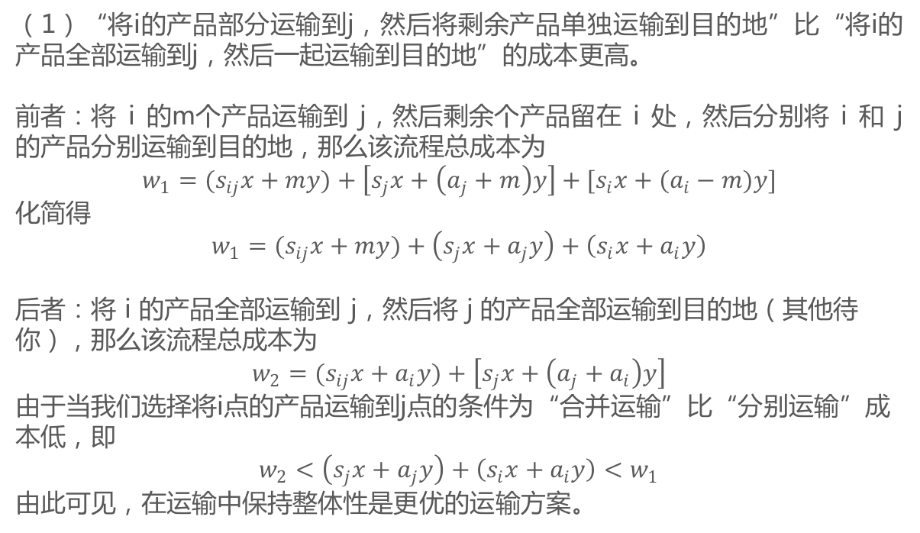
论文绪论
模型建立
模型解决
算法证明
应用场景
论文总结
（1）“将i的产品部分运输到j，然后将剩余产品单独运输到目的地”比“将i的产品全部运输到j，然后一起运输到目的地”的成本更高。
前者：将 i 的m个产品运输到 j，然后剩余个产品留在 i 处，然后分别将 i 和 j 的产品分别运输到目的地，那么该流程总成本为
$$w_{1}={(s}_{ij}x+my)+\left[s_{j}x+\left(a_{j}+m\right)y\right]+[s_{i}x+(a_{i}−m)y]$$
化简得
$w_{1}={(s}_{ij}x+my)+\left(s_{j}x+a_{j}y\right)+\left(s_{i}x+a_{i}y\right)$
后者：将 i 的产品全部运输到 j，然后将 j 的产品全部运输到目的地（其他待你），那么该流程总成本为
${w_{2}=(s}_{ij}x+a_{i}y)+\left[s_{j}x+\left(a_{j}+a_{i}\right)y\right]$
由于当我们选择将i点的产品运输到j点的条件为“合并运输”比“分别运输”成本低，即
$w_{2}<\left(s_{j}x+a_{j}y\right)+\left(s_{i}x+a_{i}y\right)<w_{1}$
由此可见，在运输中保持整体性是更优的运输方案。
运输整体性

Slide 18
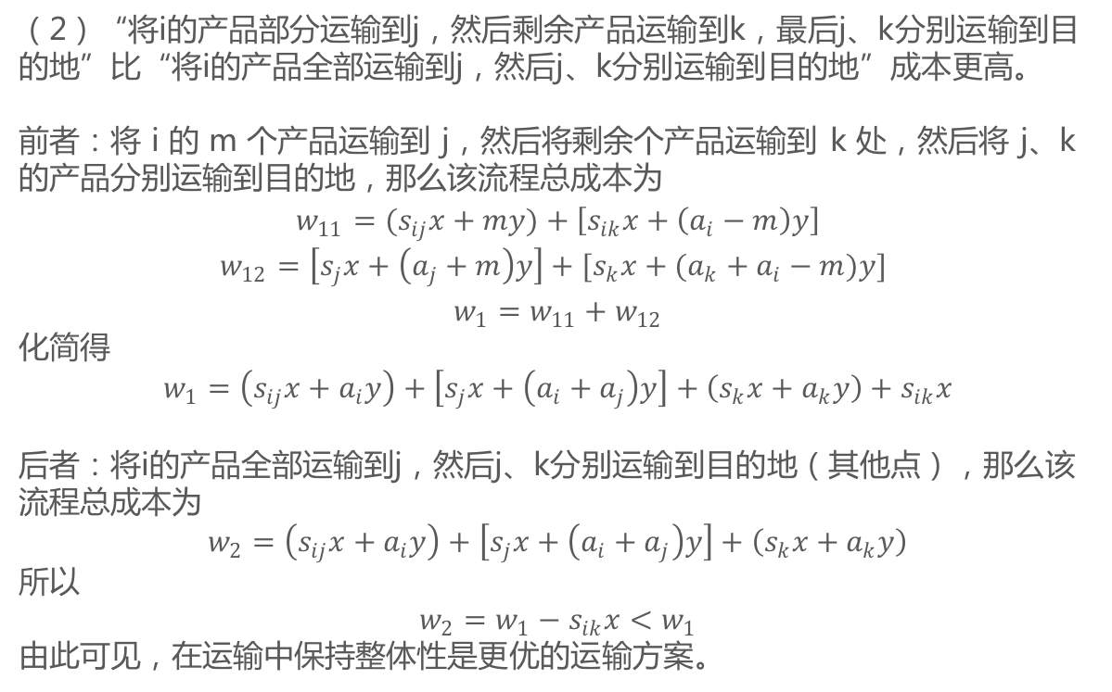
论文绪论
模型建立
模型解决
算法证明
应用场景
论文总结
（2）“将i的产品部分运输到j，然后剩余产品运输到k，最后j、k分别运输到目的地”比“将i的产品全部运输到j，然后j、k分别运输到目的地”成本更高。
前者：将 i 的 m 个产品运输到 j，然后将剩余个产品运输到 k 处，然后将 j、k 的产品分别运输到目的地，那么该流程总成本为
$$w_{11}={(s}_{ij}x+my)+\left[s_{ik}x+\left(a_{i}−m\right)y\right]$$
$$w_{12}=\left[s_{j}x+\left(a_{j}+m\right)y\right]+[s_{k}x+(a_{k}+a_{i}−m)y]$$
$$w_{1}=w_{11}+w_{12}$$
化简得
$w_{1}=\left(s_{ij}x+a_{i}y\right)+\left[s_{j}x+\left(a_{i}+a_{j}\right)y\right]+\left(s_{k}x+a_{k}y\right)+s_{ik}x$
后者：将i的产品全部运输到j，然后j、k分别运输到目的地（其他点），那么该流程总成本为
$$w_{2}=\left(s_{ij}x+a_{i}y\right)+\left[s_{j}x+\left(a_{i}+a_{j}\right)y\right]+\left(s_{k}x+a_{k}y\right)$$
所以
$$w_{2}=w_{1}−s_{ik}x<w_{1}$$
由此可见，在运输中保持整体性是更优的运输方案。
运输整体性

Slide 19
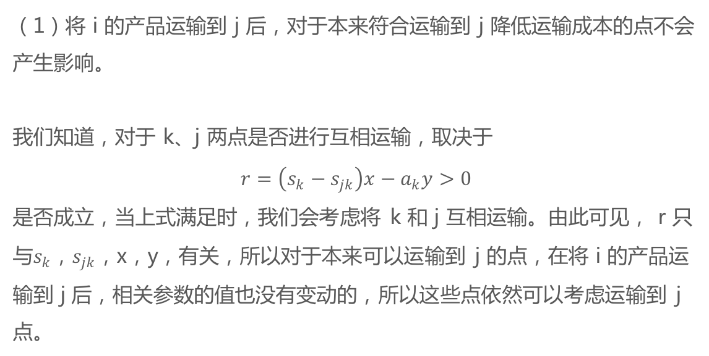
论文绪论
模型建立
模型解决
算法证明
应用场景
论文总结
（1）将 i 的产品运输到 j 后，对于本来符合运输到 j 降低运输成本的点不会产生影响。
我们知道，对于 k、j 两点是否进行互相运输，取决于
$$r=\left(s_{k}−s_{jk}\right)x−a_{k}y>0$$
是否成立，当上式满足时，我们会考虑将 k 和 j 互相运输。由此可见， r 只与$s_{k}$，$s_{jk}$，x，y，有关，所以对于本来可以运输到 j 的点，在将 i 的产品运输到 j 后，相关参数的值也没有变动的，所以这些点依然可以考虑运输到 j 点。
局部最优能保证全局最优

Slide 20
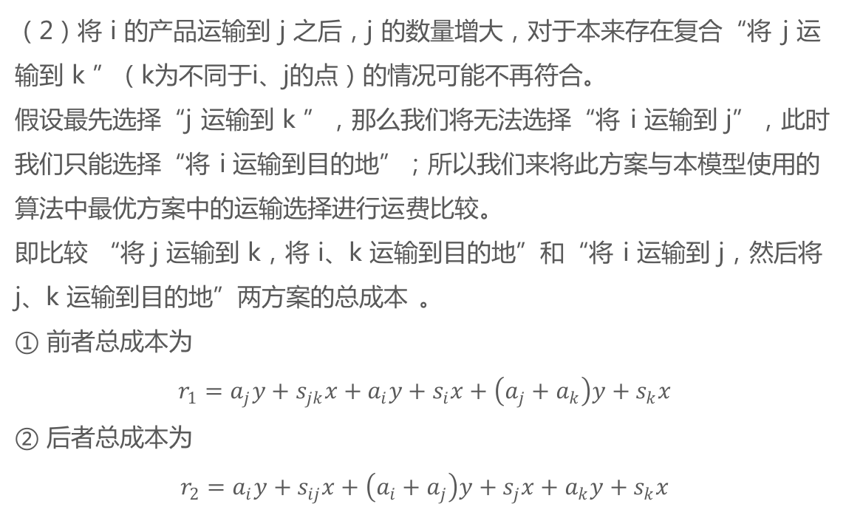
论文绪论
模型建立
模型解决
算法证明
应用场景
论文总结
（2）将 i 的产品运输到 j 之后，j 的数量增大，对于本来存在复合“将 j 运输到 k ”（k为不同于i、j的点）的情况可能不再符合。
假设最先选择“j 运输到 k ”，那么我们将无法选择“将 i 运输到 j”，此时我们只能选择“将 i 运输到目的地”；所以我们来将此方案与本模型使用的算法中最优方案中的运输选择进行运费比较。
即比较 “将 j 运输到 k，将 i、k 运输到目的地”和“将 i 运输到 j，然后将 j、k 运输到目的地”两方案的总成本 。
① 前者总成本为
$$r_{1}=a_{j}y+s_{jk}x+a_{i}y+s_{i}x+\left(a_{j}+a_{k}\right)y+s_{k}x$$
② 后者总成本为
$$r_{2}=a_{i}y+s_{ij}x+\left(a_{i}+a_{j}\right)y+s_{j}x+a_{k}y+s_{k}x$$
局部最优能保证全局最优

Slide 21
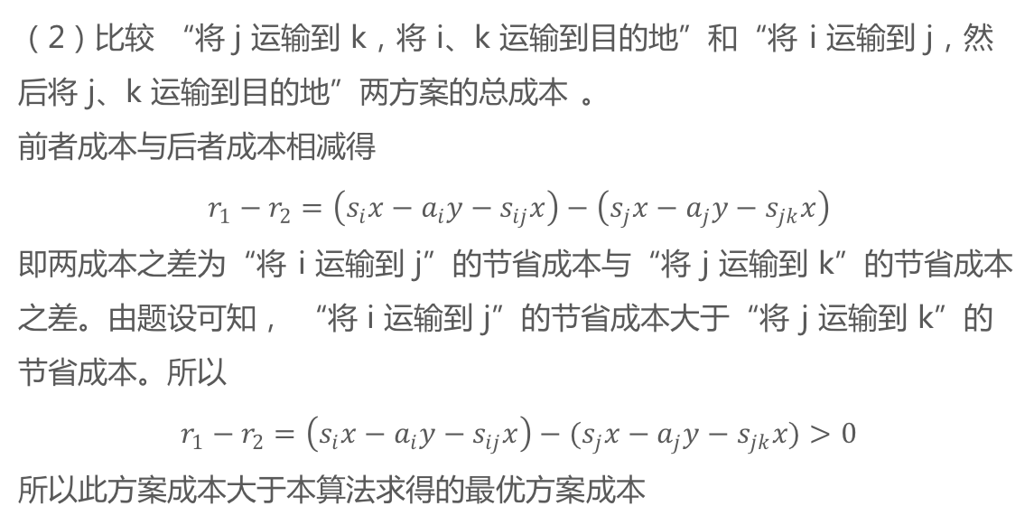
论文绪论
模型建立
模型解决
算法证明
应用场景
论文总结
（2）比较 “将 j 运输到 k，将 i、k 运输到目的地”和“将 i 运输到 j，然后将 j、k 运输到目的地”两方案的总成本 。
前者成本与后者成本相减得
$$r_{1}−r_{2}=\left(s_{i}x−a_{i}y−s_{ij}x\right)−\left(s_{j}x−a_{j}y−s_{jk}x\right)$$
即两成本之差为“将 i 运输到 j”的节省成本与“将 j 运输到 k”的节省成本之差。由题设可知， “将 i 运输到 j”的节省成本大于“将 j 运输到 k”的节省成本。所以
$r_{1}−r_{2}=\left(s_{i}x−a_{i}y−s_{ij}x\right)−(s_{j}x−a_{j}y−s_{jk}x)>0$
所以此方案成本大于本算法求得的最优方案成本
局部最优能保证全局最优

Slide 22
应用场景

Slide 23
论文绪论
模型建立
模型解决
算法证明
应用场景
论文总结
对时效要求不高的运输问题
1
本模型主要针对那些在运输过程中不追求时效，但追求成本的问题；或对于时效要求比较宽广，一般来说都可以达到的运输问题。
应用场景
产品召回
本模型主要适用于像产品召回这张大批量的从各个地点将产品统一运输到同一个地点的产品召回问题。
2
3
一定条件下的物流运输
一定程度上，在物流运输中，将物流投递点的所有商品运输到每个大地区的分拣中心的过程，也适用该模型。

Slide 24
论文总结

Slide 25
论文绪论
模型建立
模型解决
算法证明
应用场景
论文总结
一份关于最低成本产品召回系统的论文；
研究成果
一套利用python语言实现的能够输出最低成本产品召回方案的系统。

Slide 26
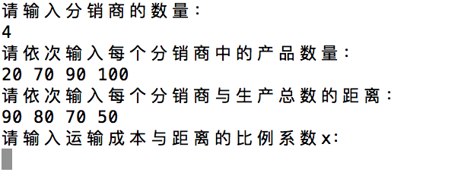
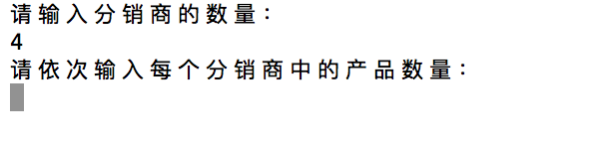
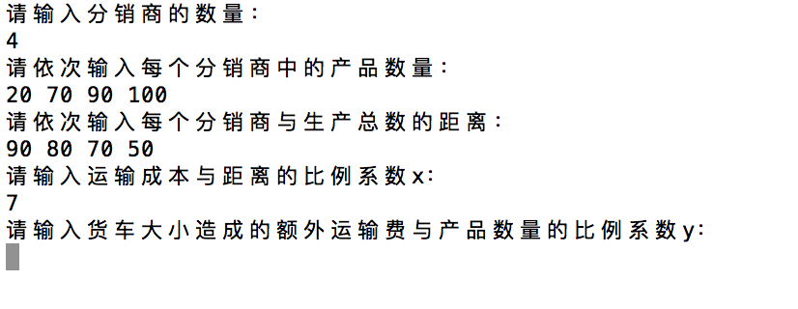
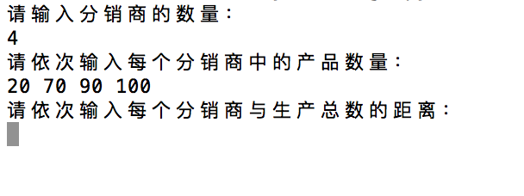
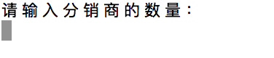
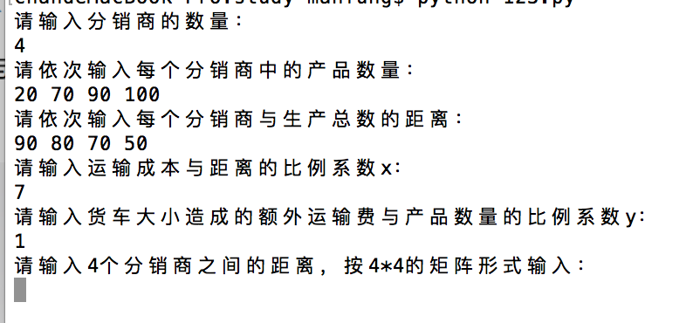
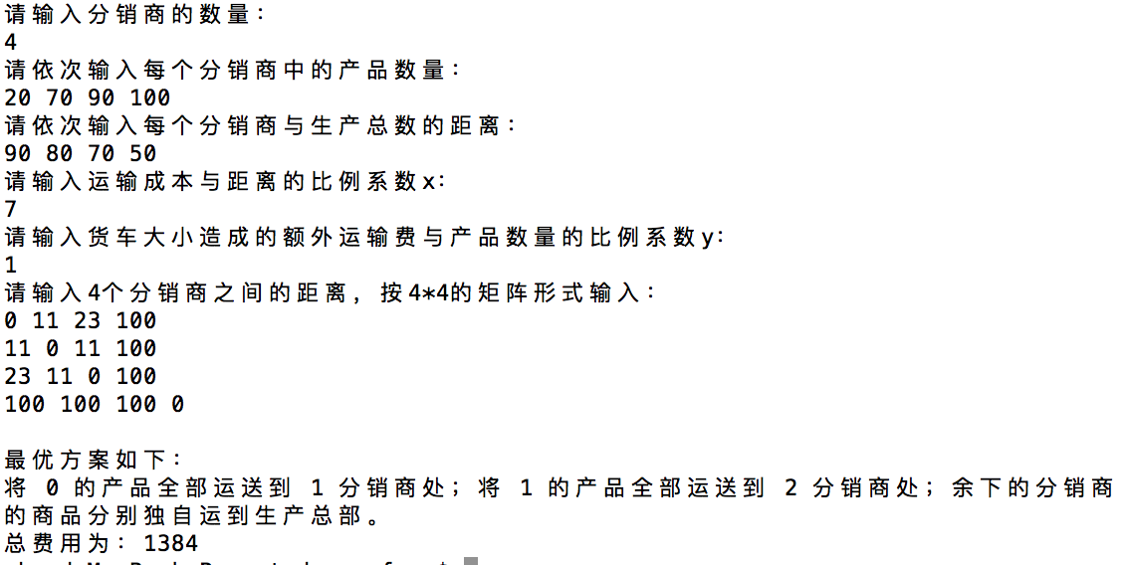
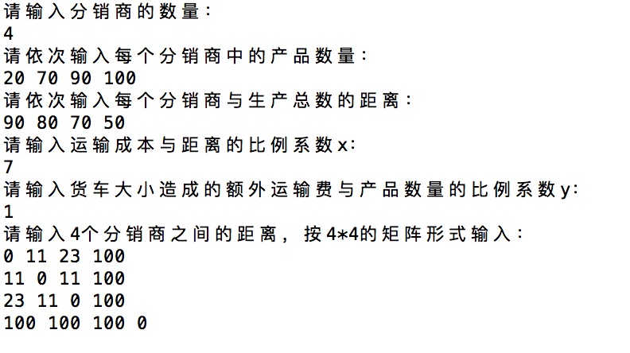
论文绪论
模型建立
模型解决
算法证明
应用场景
论文总结
程序演示

Slide 27
论文绪论
模型建立
模型解决
算法证明
应用场景
论文总结
A
这次研究能够增强我的数学建模能力，因为在研究中我需要建立数学模型，简化数学模型，使得我的数学模型易于解决并不失严谨性。
心得体会
B
这次研究能够提高我的计算机算法知识、能锻炼我的逻辑思维能力。因为在我研究算法进行模型解决时，我需要对各种算法有所了解，并且对比不同的算法，才能设计出高性能的算法。
C
这次研究还能加强我的计算机编码能力，因为我需要用高级编程语言对算法进行实现，这也要求我有一定的编程能力，这对我自学能力要求也很高。感谢这一次研究让我提升更多。

Slide 28
THANKS

